Slide 1
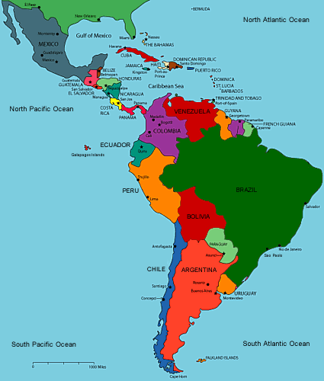

Estado de la Interculturalidad en Latinoamérica
“Interculturalidad, el término preferido en Latinoamérica, refiere a una condición histórica, una reestructuración radical de las relaciones históricamente desiguales de riqueza y poder que han existido entre los europeos y sus descendientes e indígenas y otros grupos subordinados durante la última mitad del siglo. El objetivo es la descolonización de las instituciones y la fábrica sociocultural del país”.
— A. Medina-López-Portillo and John H. Sinnigen, “Interculturalidad vs. Competencias Interculturales en Latinoamérica,”
in Deardorff 2009, Sage Handbook of Intercultural Competence
11 países en Latinoamérica incluyen la naturaleza multicultural y multi-lingüística de sus naciones en sus constituciones. ¿Cuáles son?
4 otros países en esta región reconocen los derechos de los
Indígenas. ¿Cuáles son?
515 millones de habitantes en Latinoamérica. 37 millones de
indígenas (7%). CINCO países son el hogar del 90% de la población
indígena. ¿Cuáles 5?
¿Cuál fue el primer país latinoamericano en legaligar el matrimonio gay?
Notes:
11 nations: Argentina, Bolivia, Brazil, Colombia, Ecuador, Guatemala, Mexico, Nicaragua, Paraguay, Perú, Venezuela
4 other nations: Chile, El Salvador, Honduras, Panama
Which 5?
Perú – 27%
México – 26%
Guatemala – 15%
Bolivia – 12%
Ecuador – 8%
As opposed to US monolingual and ethnocentrism
Talk a bit of history, colonization
Evo Morales, Bolivia, Aymara (2005)
Rafael Correa, Ecuador, mestizo (2006)

Slide 2
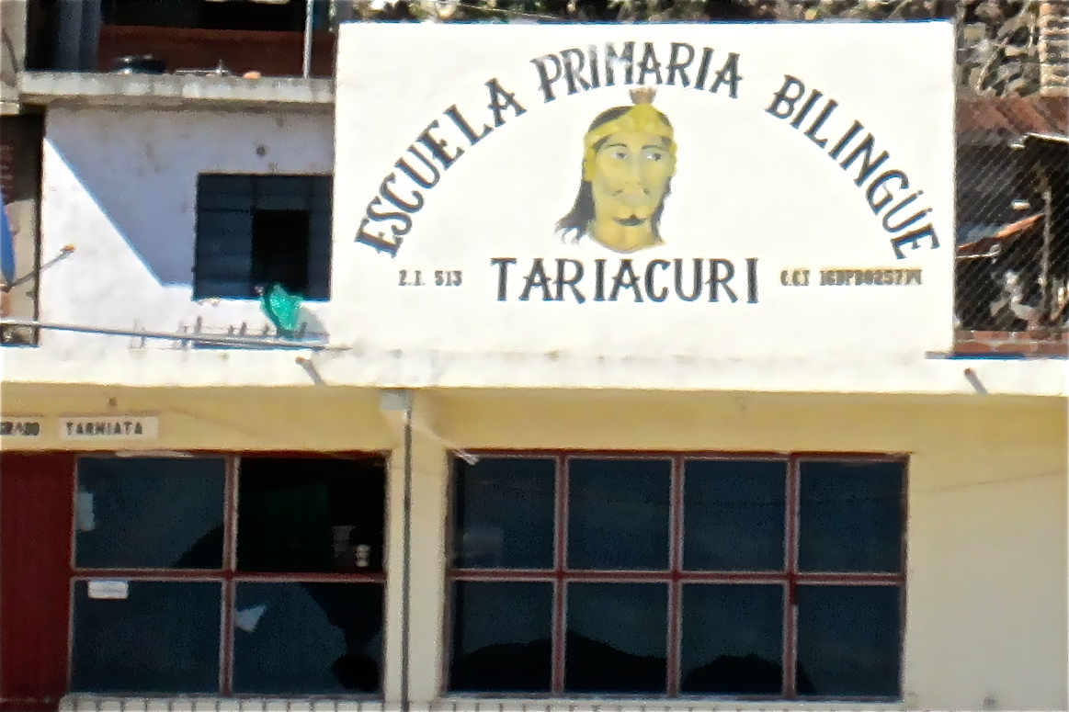
Estado de la Interculturalidad
en Latinoamérica
Mucho para aprender de la interculturalidad
en Latinoamérica:
Contra-hegemónico; foco en el balance del poder
Comienza con las necesidades de las culturas marginales (diversos movimientos indígenas desde México a Bolivia y Ecuador)
Defensa del respeto mutuo y la igualdad económica y política en lugar de la aculturación de los oprimidos
Incorporan conceptos Andino/Amazónicos como el respeto por la Pachamama, el buen vivir y las prácticas comunitarias
Integración multi-lingüística
Décadas de diálogo hacia la especificidad constitucional
From A. Medina-López-Portillo and John H. Sinnigen
“Interculturality vs. Intercultural Competencies in Latin America,”
in Deardorff 2009, Sage Handbook of Intercultural Competence
Notes:
Amy Chua, World on Fire
Pachamama, supreme goddess of Aymara and Quechua
Good living = alli kawsay in Ecuador, suma gamaña in Bolivia
Harmonious living = ñandereko in Bolivia

Slide 3
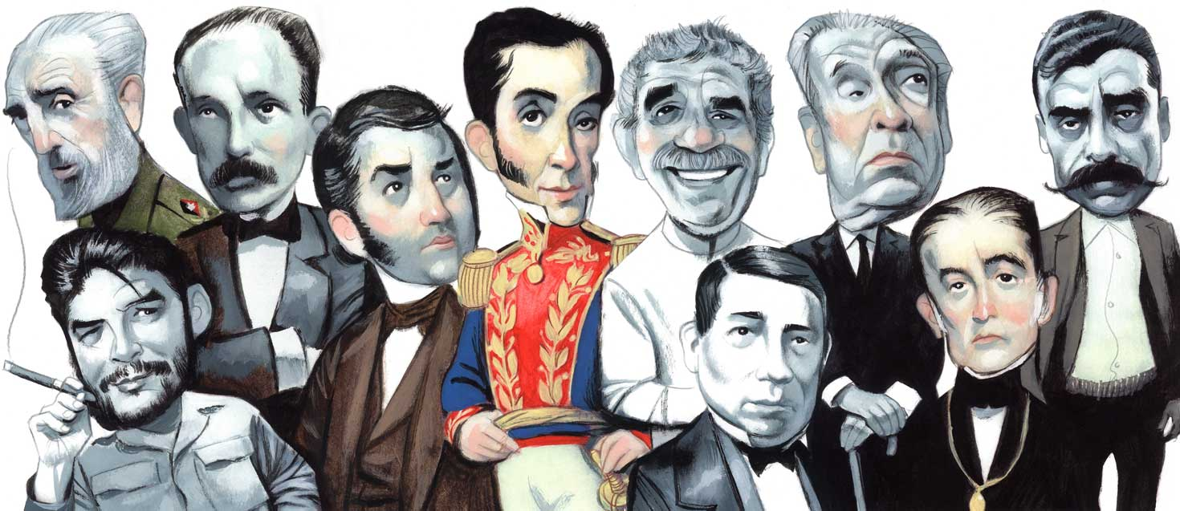
Estado de la Interculturalidad en Latinoamérica
Estados de Creación de la Identidad en Latinoamérica
Fundacional/Independencia (1810-1840 intenso): construir, educar y civilizar naciones-estados por las élites y el Estado
Integrador (1890-1920): integración de nuevos sectores sociales y étnicos, expansión de los servicios del estado, unificación de “nación” a la idea de “mestizaje”
Revolucionario (1950-1975): transformación de estructuras socioeconómicas para beneficiar a los trabajadores y los más pobres, unificación del concepto de “nación” a la “clase social” y el “anti-imperialismo”
Globalizado (comenzó 1980s): naciones-estados entran a la etapa de globalización mientras mantienen su identidad en un contexto de diversidad cultural
El fortalecimiento de las identidades nacional-étnica-cultural debe ocurrir en simultáneo con el diálogo intercultural dialogue ya que las identidades son creadas en relación a los “otros”. — F. Tubino, “La praxis de la interculturalidad en los estados nacionales latinoamericanos,” Cuadernos Internacionales, 3(5), pp. 83-96, 2005.
From A. Medina-López-Portillo and John H. Sinnigen
“Interculturality vs. Intercultural Competencies in Latin America,”
in Deardorff 2009, Sage Handbook of Intercultural Competence
Notes:
Monday, 30 November 2009 Latin American History Makers
The ever excellent weekly literary supplement Babelia in El País (Cadíz, Spain) is devoted this week to Latin America. As part of its special edition it asked 100 Latin American personalities to choose the ten hispanoamericanos who have most marked the last 200 years of Latin American history. The participants included a diverse list of politicians, academics, writers, scientists, artists, musicians, etc. from the full range of hispanoamericano countries. The top ten figures were:
Simón Bolívar
Fidel Castro
Che Guevara
José Martí
José de San Martín
Benito Juárez
Jorge Luis Borges
Gabriel García Márquez
Emiliano Zapata
Andrés Bello
Missing: Hugo Chavez, Evo Morales
I was amazed, but delighted, to see Fidel Castro and Che Guevara coming in at numbers 2 and 3. Intellectual life in Latin America is clearly very different to that in Europe or North America. You can find who voted for who here:http://www.elpais.com/elpaismedia/ultimahora/media/200911/28/cultura/20091128elpepucul_1_Pes_PDF.pdf

